Slide 1
Instant dual-view Snouty: master
shift
LS2
NAs
LS1
tilt
M4
V2
FOV1
NA1
O1
DM
O2
Remote
3D image
AF*
MRR
FOV2
NA2
shift
TL2
CS
FOV3
NA3
EM
tilt
FM*
M2
PG*
O3
TL1
M1
OS*
TL3
C
M3
V1

Slide 2
Instant dual-view Snouty
LS2
LS1
tilt
M4
V2
Remote
3D image
tilt
M2
M1
M3
V1

Slide 3
Single-view Snouty: tilt
LS1
tilt
O1
O2
MRR
TL2
tilt
M2
O3
TL1
TL3
M1
M3
V1

Slide 4
Single-view Snouty: NA and FOV
NAs
FOV1
NA1
O1
O2
MRR
FOV2
NA2
TL2
FOV3
NA3
M2
O3
TL1
TL3
M1
M3
V1

Slide 5
Single-view Snouty: lateral shift
shift
FOV1
O1
O2
MRR
FOV2
shift
TL2
FOV3
M2
O3
TL1
M1
OS*
TL3
M3
V1

Slide 6

Instant dual-view Snouty: axial sample position
LS2
LS1
LS2
LS1
V2
V2
O1
shallow
regime
O1
deep
regime
O2
O2
!
cross-talk
O3
O3
(V1)
(V2)
(V1)
(V2)
V1
V1

Slide 7
Instant dual-view Snouty: all labels
shift
LS2
NAs
LS1
tilt
M4
V2
FOV1
NA1
O1
DM
O2
MRR
AF*
FOV2
NA2
shift
TL2
CS
FOV3
NA3
EM
tilt
FM*
M2
PG*
O3
TL1
M1
OS*
TL3
C
M3
V1

Slide 8
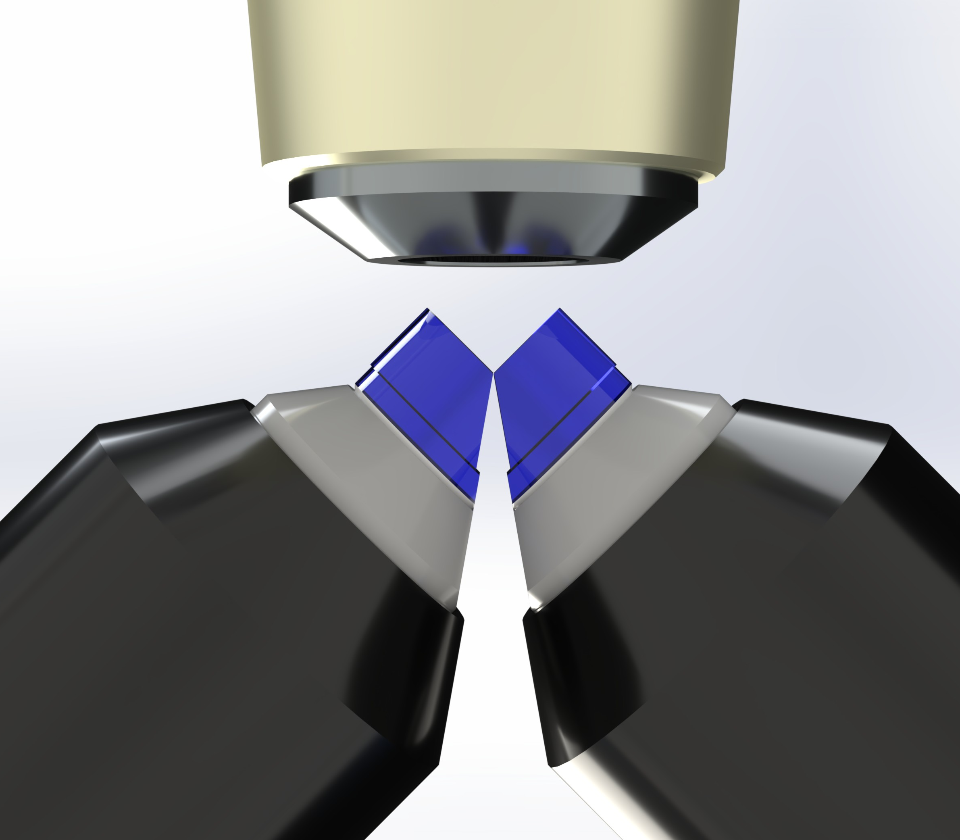
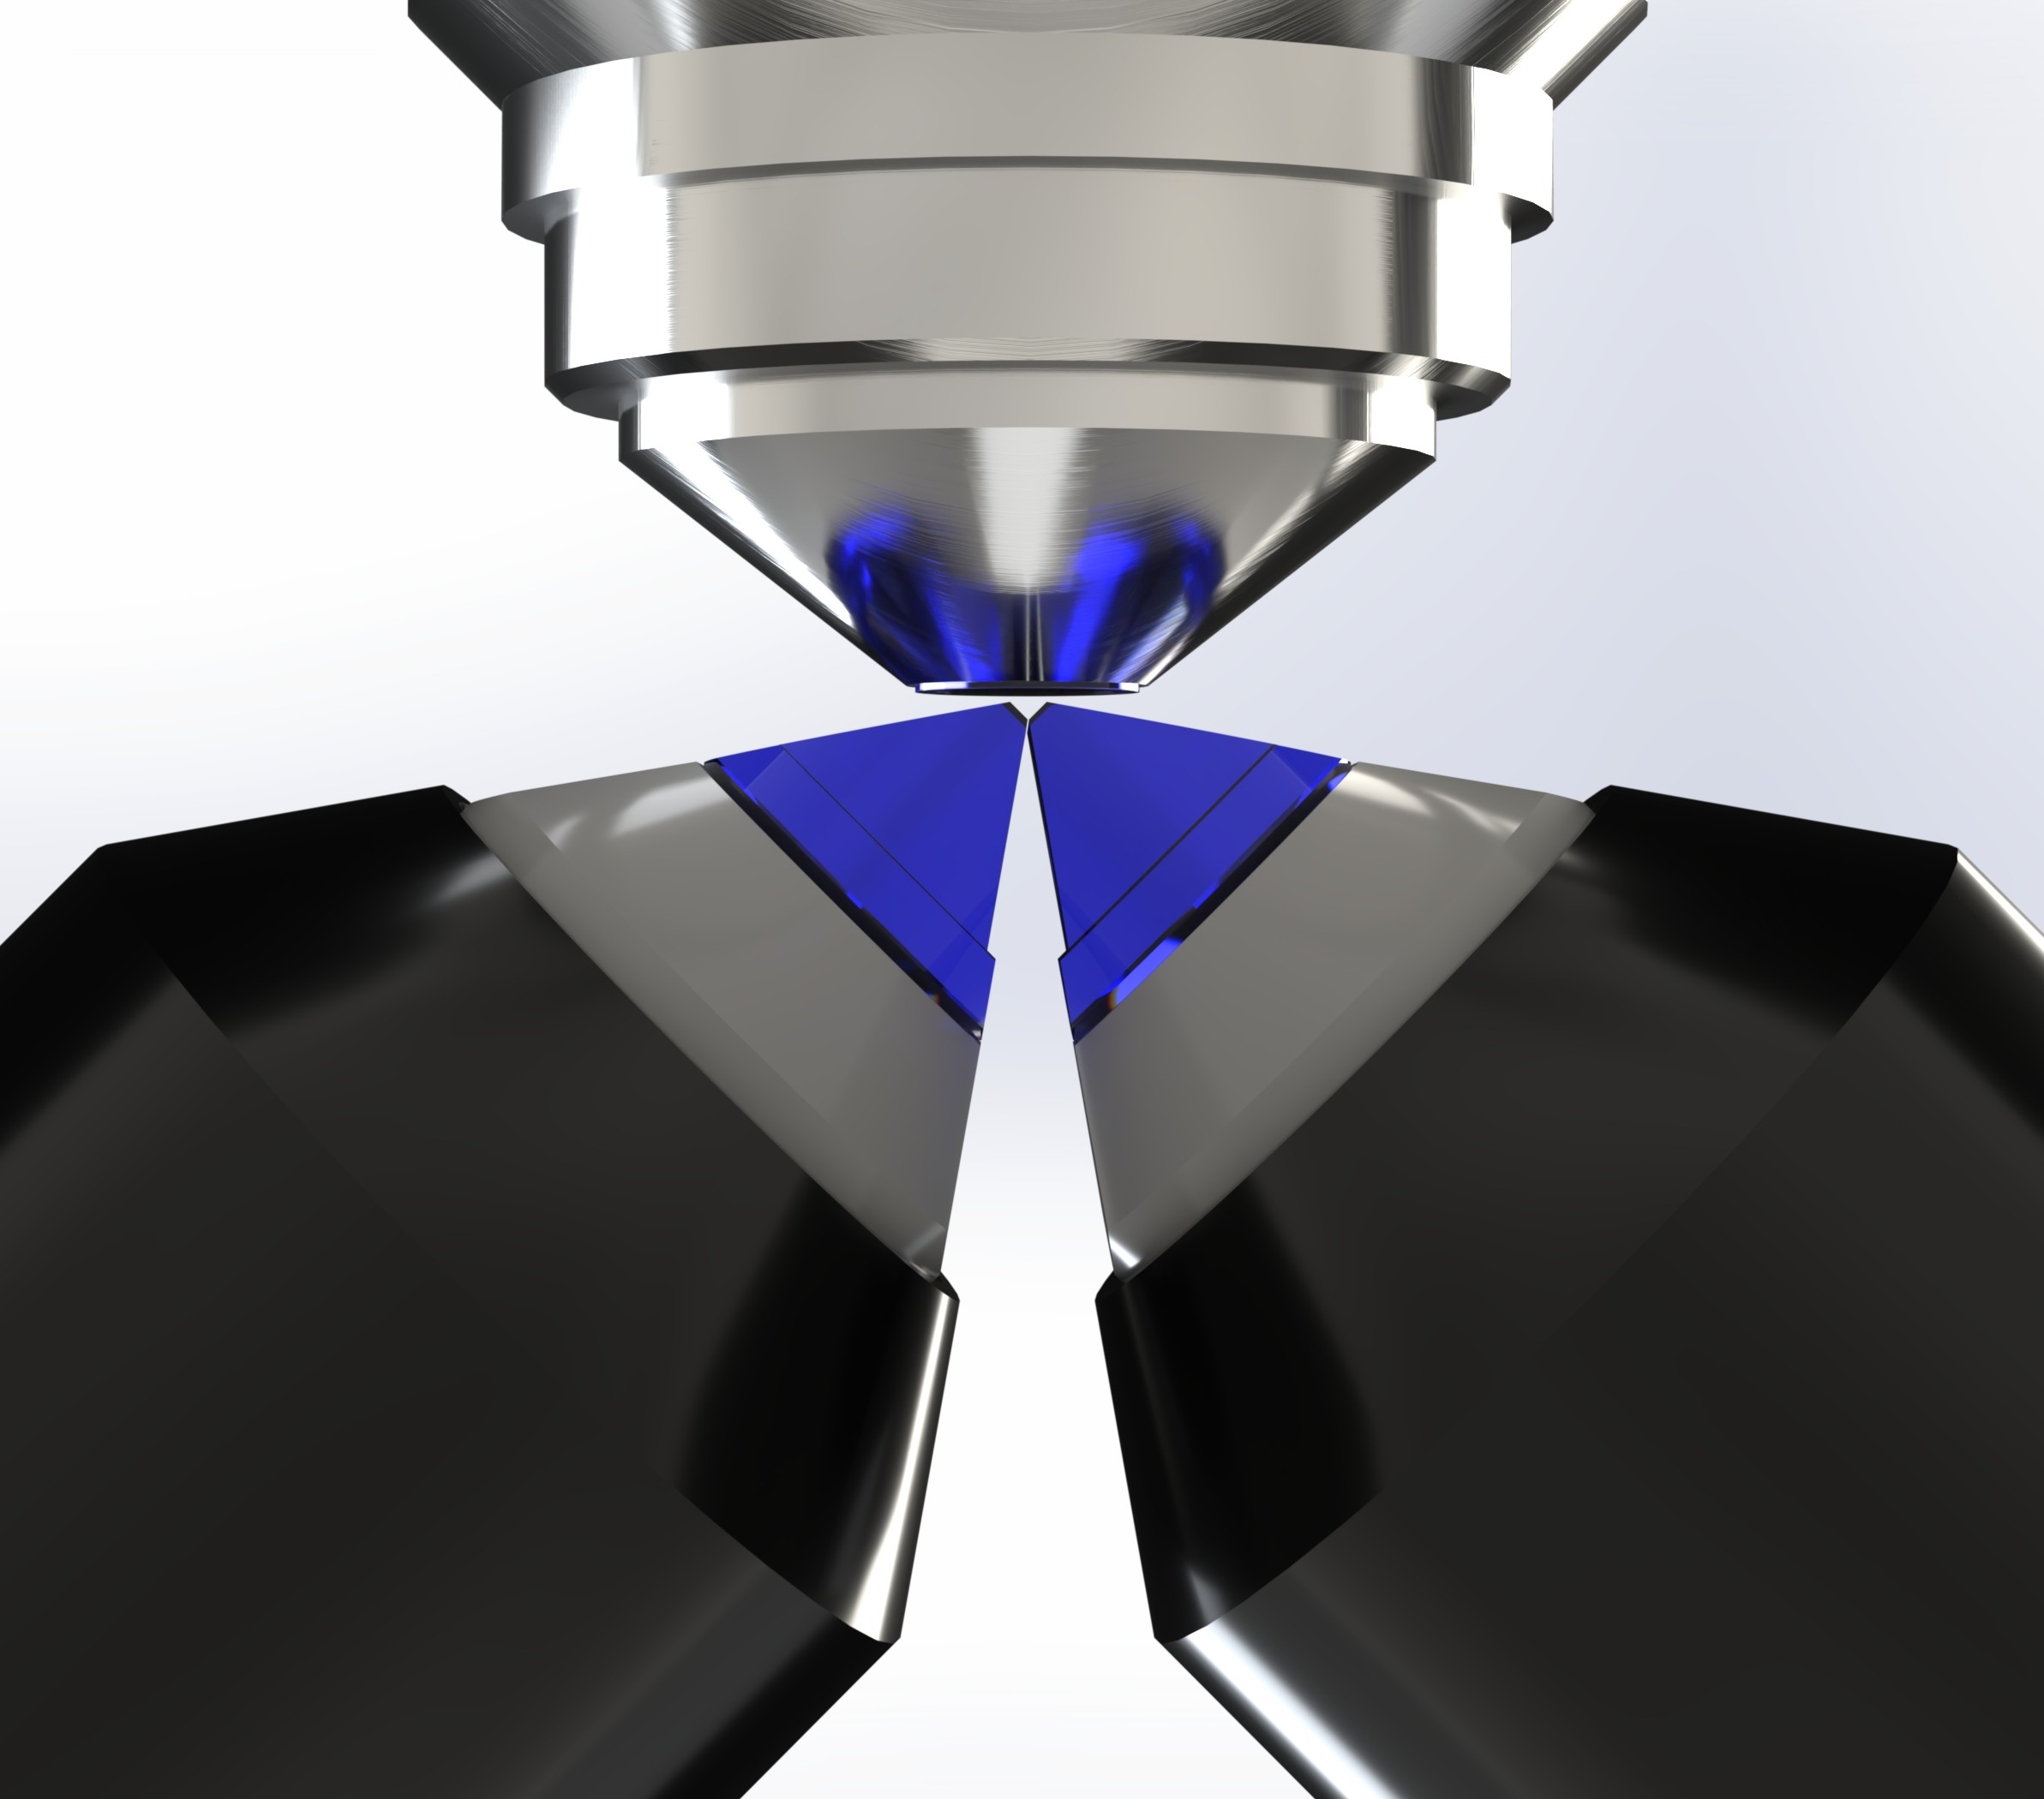
Instant dual-view Snouty: remote space render
current design
improved design
O2
O2
O3
O4
O3
O4
Nikon 20x0.45 air +
2 × ‘250µm grind’
AMS-AGY v3 objective
Nikon 20x0.80 air +
2 × ‘dual-grind’
AMS-AGY v3 objective

Slide 9
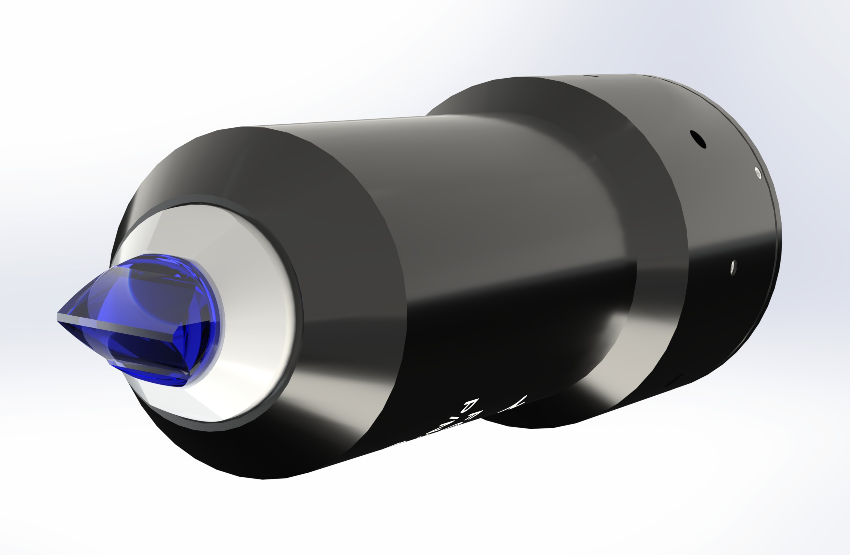
Instant dual-view Snouty: ‘dual-grind’ AMS-AGY v3

Slide 10
Snouty light-sheet microscope: 2D field of view (FOV)
FOV2 >= 1100 µm
FOV3 = 600um
FOV3 = 600um

Slide 11
Snouty light-sheet microscope: field of view (FOV)
FOV2 = ns FOV1
FOV3 = (NA1 / ns) FOV2
(NA1 / ns = 0.75 here)

